Slide 1
Network Layer Netzwerkschicht
Simon, Marcel, Eni

Slide 2
Agenda
Allgemeines
IP – Internet Protocol
IP Header
ICMP – Internet Control Message Protocol
Router
Quellen

Slide 3
Allgemein
3. Schicht des OSI-Modells
Jedes Gerät mit einer Netzwerkkarte erhält eine IP-Adresse
Kommunikation zwischen verschiedenen Netzwerken erst ab Schicht 3 möglich
Verpacken von Daten der höheren Schichten in Layer 3 Pakete
Dem Layer 3 Paket wird die Quell- und Ziel IP-Adresse als Header hinzugefügt
Fragmentierung und Reassemblierung der Pakete
Routing der Datenpakete

Slide 4
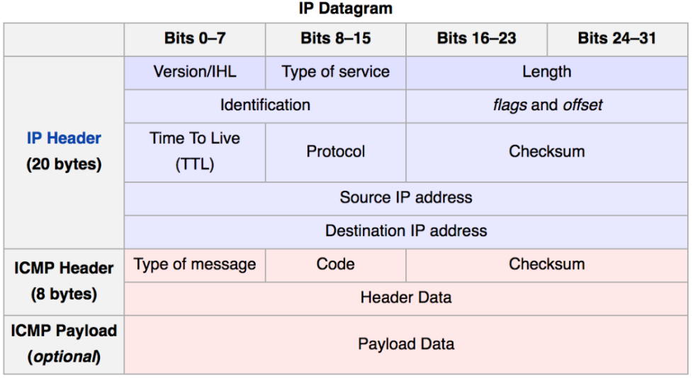
IP – Internet Protocol
Übertragung von Datenpaketen über verschiedene Netzwerke
Jedes IP Paket wird einzeln betrachtet -> dynamisches Routing
Keine „Empfangsquittung“
IPv4: 32 bit -> wird nach und nach durch IPv6 abgelöst
IPv6: 128 bit -> Zukunftstauglich

Slide 5
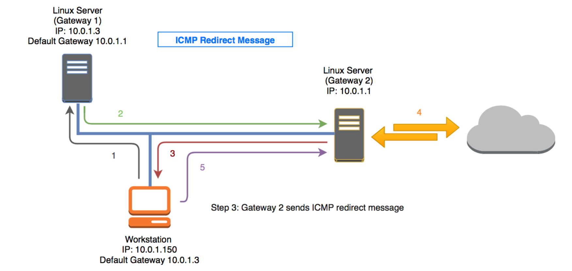
ICMP – Internet control message protocol
Das Internet Control Message Protocol (ICMP) ist ein Protokoll zur Übertragung von Statusinformationen und Fehlermeldungen in IP-, TCP- und UDP-Protokollen zwischen IP-Netzknoten. Besonders Gateways und Hosts benutzen ICMP, um Berichte über Probleme mit Datagrammen zur Originalquelle zurückzuschicken. Die Meldungen des ICMP-Protokolls sind in zwei Klassen definiert: In Fehlermeldungen und Informationsmeldungen
Basiert auf IP

Slide 6
Router
Router arbeiten auf der Schicht 3 des OSI-Modells
„Routing“ von den Datenpaketen
Vernetzung von mehreren Netzwerken

Slide 7
IP Header
Schicht 3
Quell-IP-Adresse
Ziel-IP-Adresse
TTL (Time-To-Live) -> keine „unendlichen“ Pakete die das Netz belasten

Slide 8
Quellen
https://www.itwissen.info/
https://en.wikipedia.org/wiki/Network_layer

